Slide 1
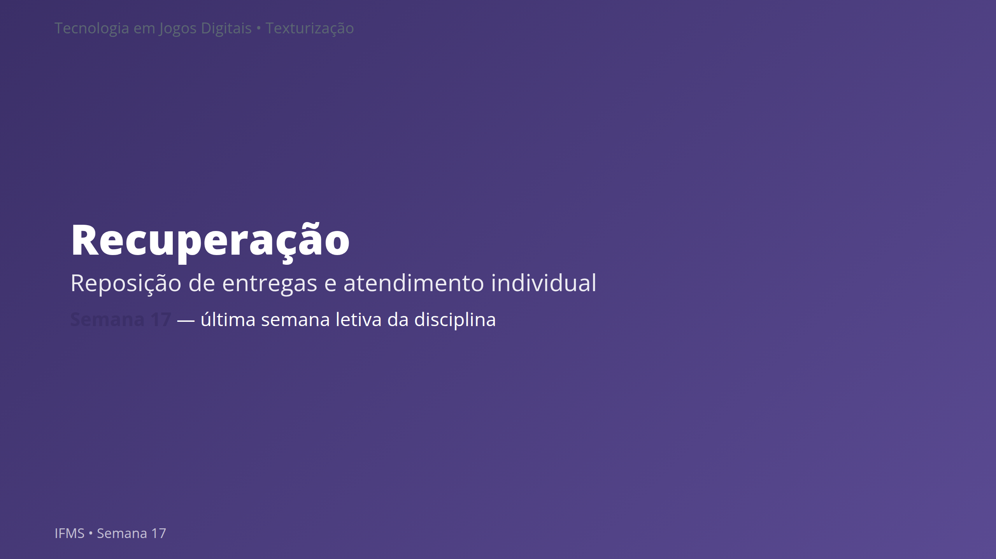
Notes:
Notas: Unidade V — Projeto Final: Recuperação. Sem crítica coletiva ⚪ — feedback individual no atendimento. Apostila: conforme necessidade individual de cada estudante, sem leitura obrigatória nova. Carga horária 3h (2 encontros de 1h30). Mensagem central: esta semana não introduz nenhum conteúdo técnico novo. Ela existe exclusivamente para estudantes com entregas formais pendentes — de qualquer semana do semestre, da Semana 1 até a CF5 da Semana 16 — terem uma última oportunidade estruturada de reposição, com atendimento individual do professor. Não há crítica coletiva nem nova rodada de apresentações formais: o formato é de plantão de atendimento.

Slide 2
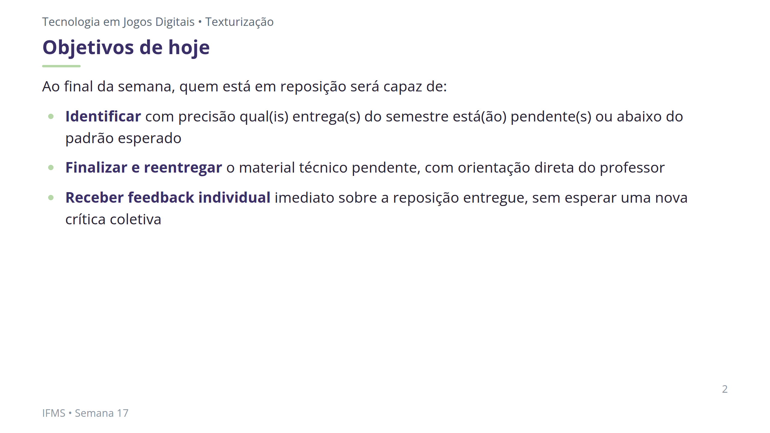
Notes:
Notas: Objetivos direto do plano de aula. Reforçar: quem já concluiu todas as entregas do semestre não precisa produzir nada novo — para essas pessoas, a semana é opcional. Quem tem pendências deve já chegar sabendo exatamente o que falta, a partir da comunicação prévia do professor.

Slide 3
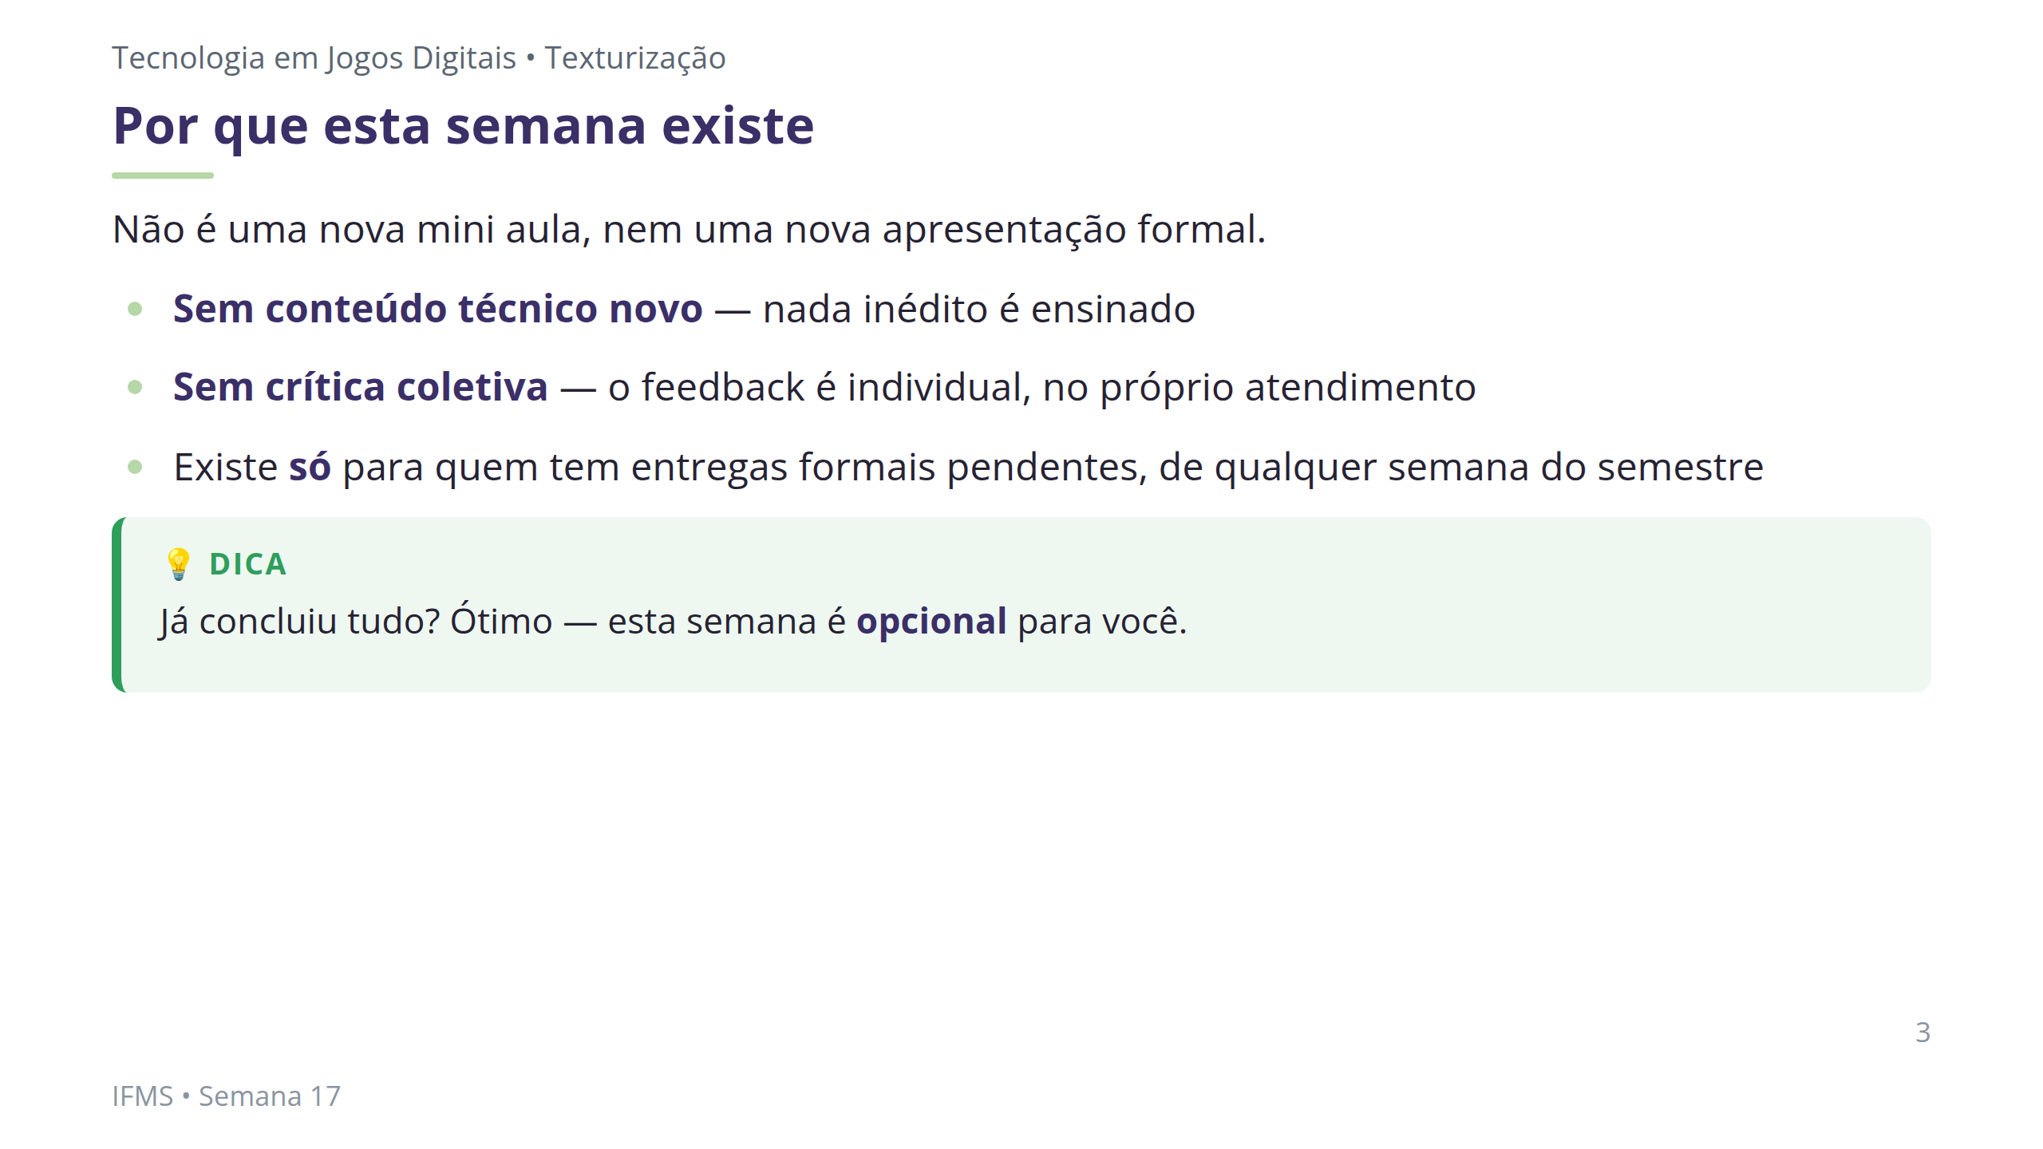
Notes:
Notas: Nota de transição do plano de aula. A Semana 17 é exclusivamente para reposição. Estudantes que já concluíram todas as entregas do semestre não precisam comparecer, conforme combinado institucionalmente — podem usar o tempo para polir o portfólio final, se quiserem.

Slide 4

Notes:
Notas: Pergunta de abertura, adaptada do espírito do plano (Possível Dificuldade nº 3: estudante sem clareza sobre o que exatamente está pendente). Usar para checar rapidamente, no início do Encontro 1, quem já sabe sua pendência e quem não recebeu ou não leu a comunicação prévia. Direcionar ao próximo slide: como o atendimento é organizado a partir da lista de pendências.

Slide 5
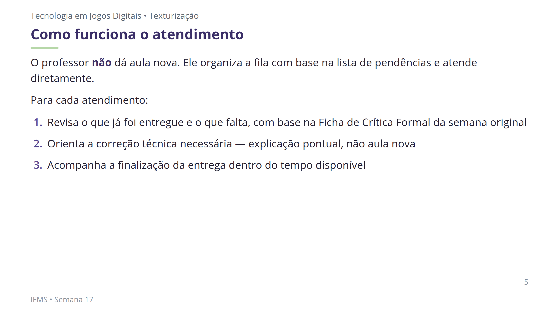
Notes:
Notas: Dinâmica do Encontro 1 (Abertura, 15 min) e Encontro 2. O professor circula entre os estudantes, atendendo um de cada vez ou em pequenos grupos quando a pendência for similar (ex.: vários estudantes com pendência em bake). Prioridade: quem tem mais pendências acumuladas, já que o tempo é finito e não há nova oportunidade formal depois desta semana.

Slide 6
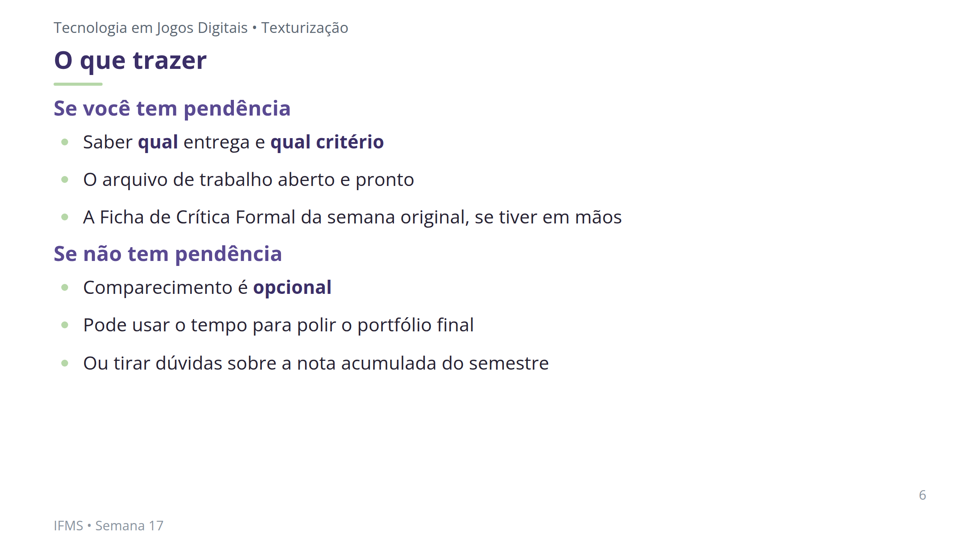
Notes:
Notas: Recursos necessários e papel do estudante. A Semana 17 funciona melhor quando cada estudante já chega sabendo exatamente o que precisa entregar, em vez de descobrir isso no próprio atendimento — daí a importância da comunicação prévia do professor antes desta semana.

Slide 7
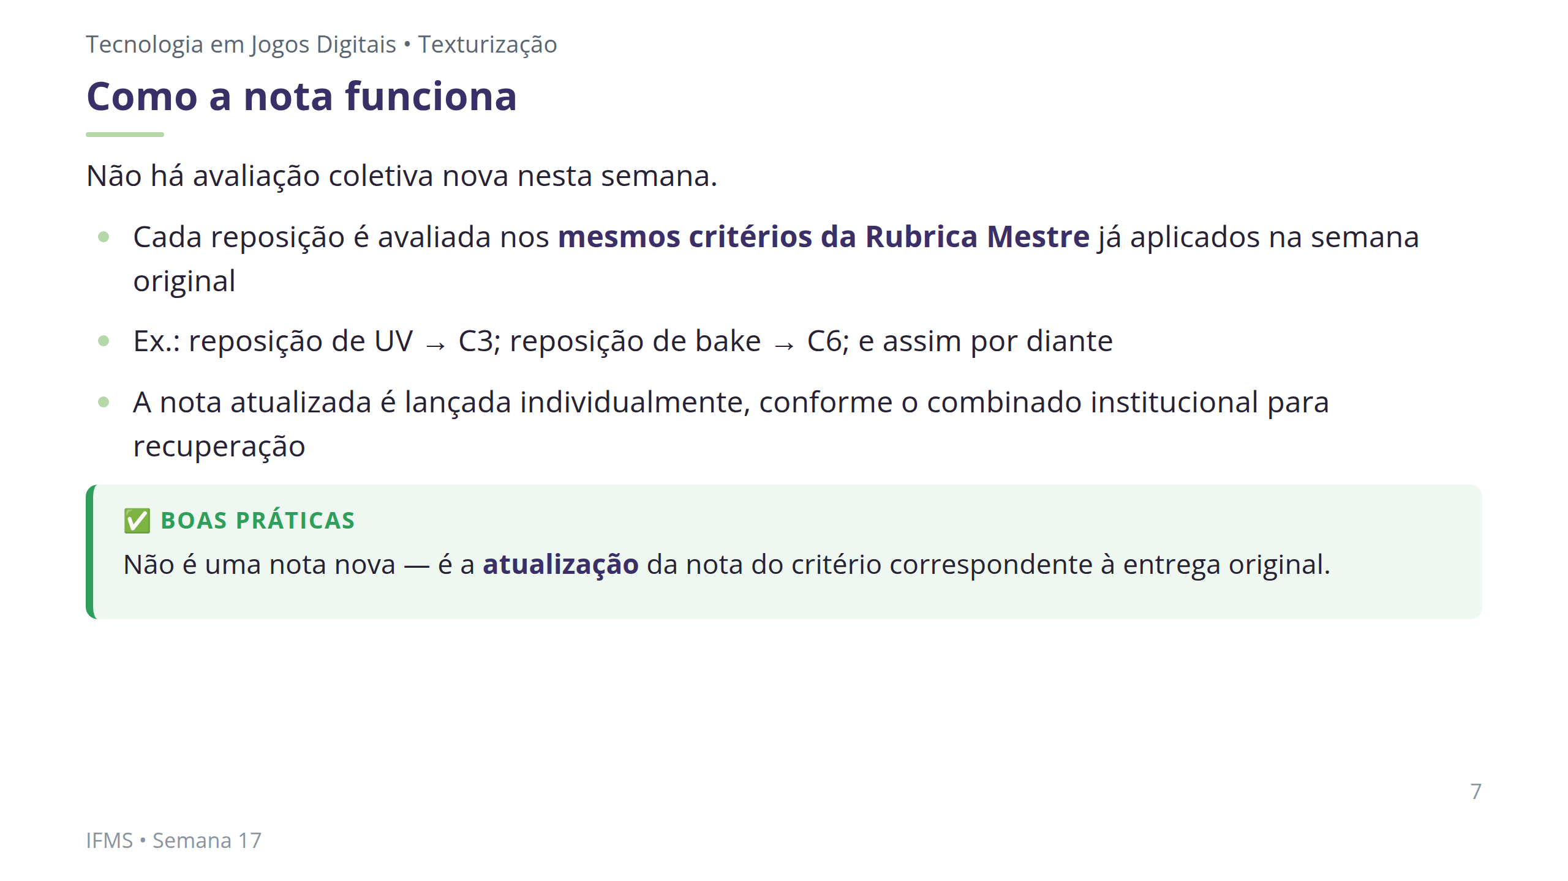
Notes:
Notas: Critérios observados nesta semana, do plano de aula. Esclarecer dúvidas sobre nota acumulada com base no registro de todas as CFs do semestre, sem reabrir entregas já avaliadas e aceitas fora do processo institucional de recurso.

Slide 8
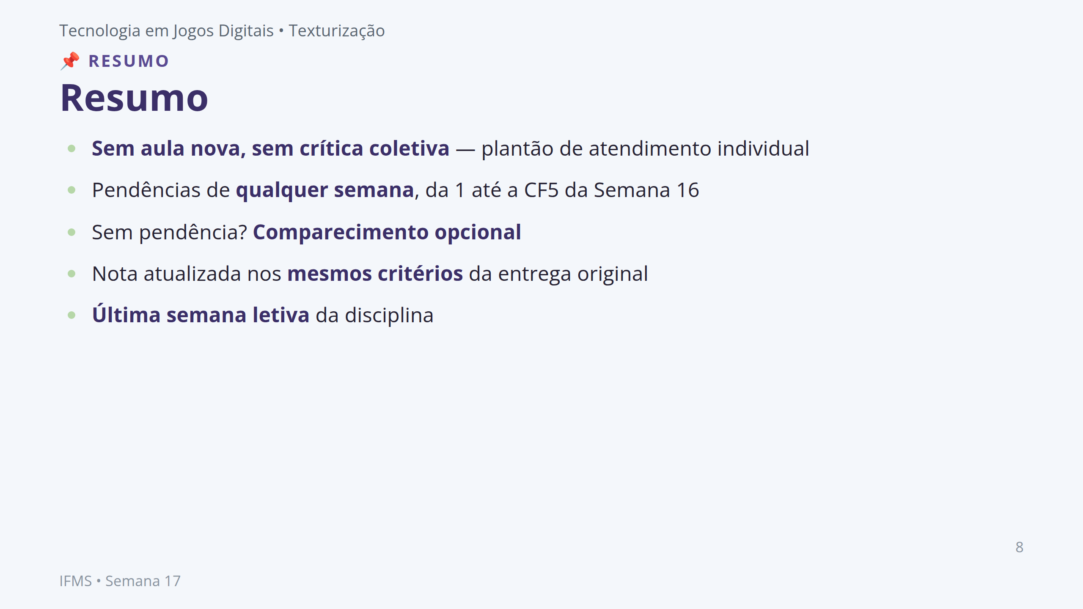
Notes:
Notas: Amarrar antes do fechamento administrativo. Reforçar: prazo final institucional para qualquer entrega remanescente, e prazos administrativos de lançamento de notas e recurso, se houver, são comunicados individualmente no encerramento do Encontro 2.

Slide 9
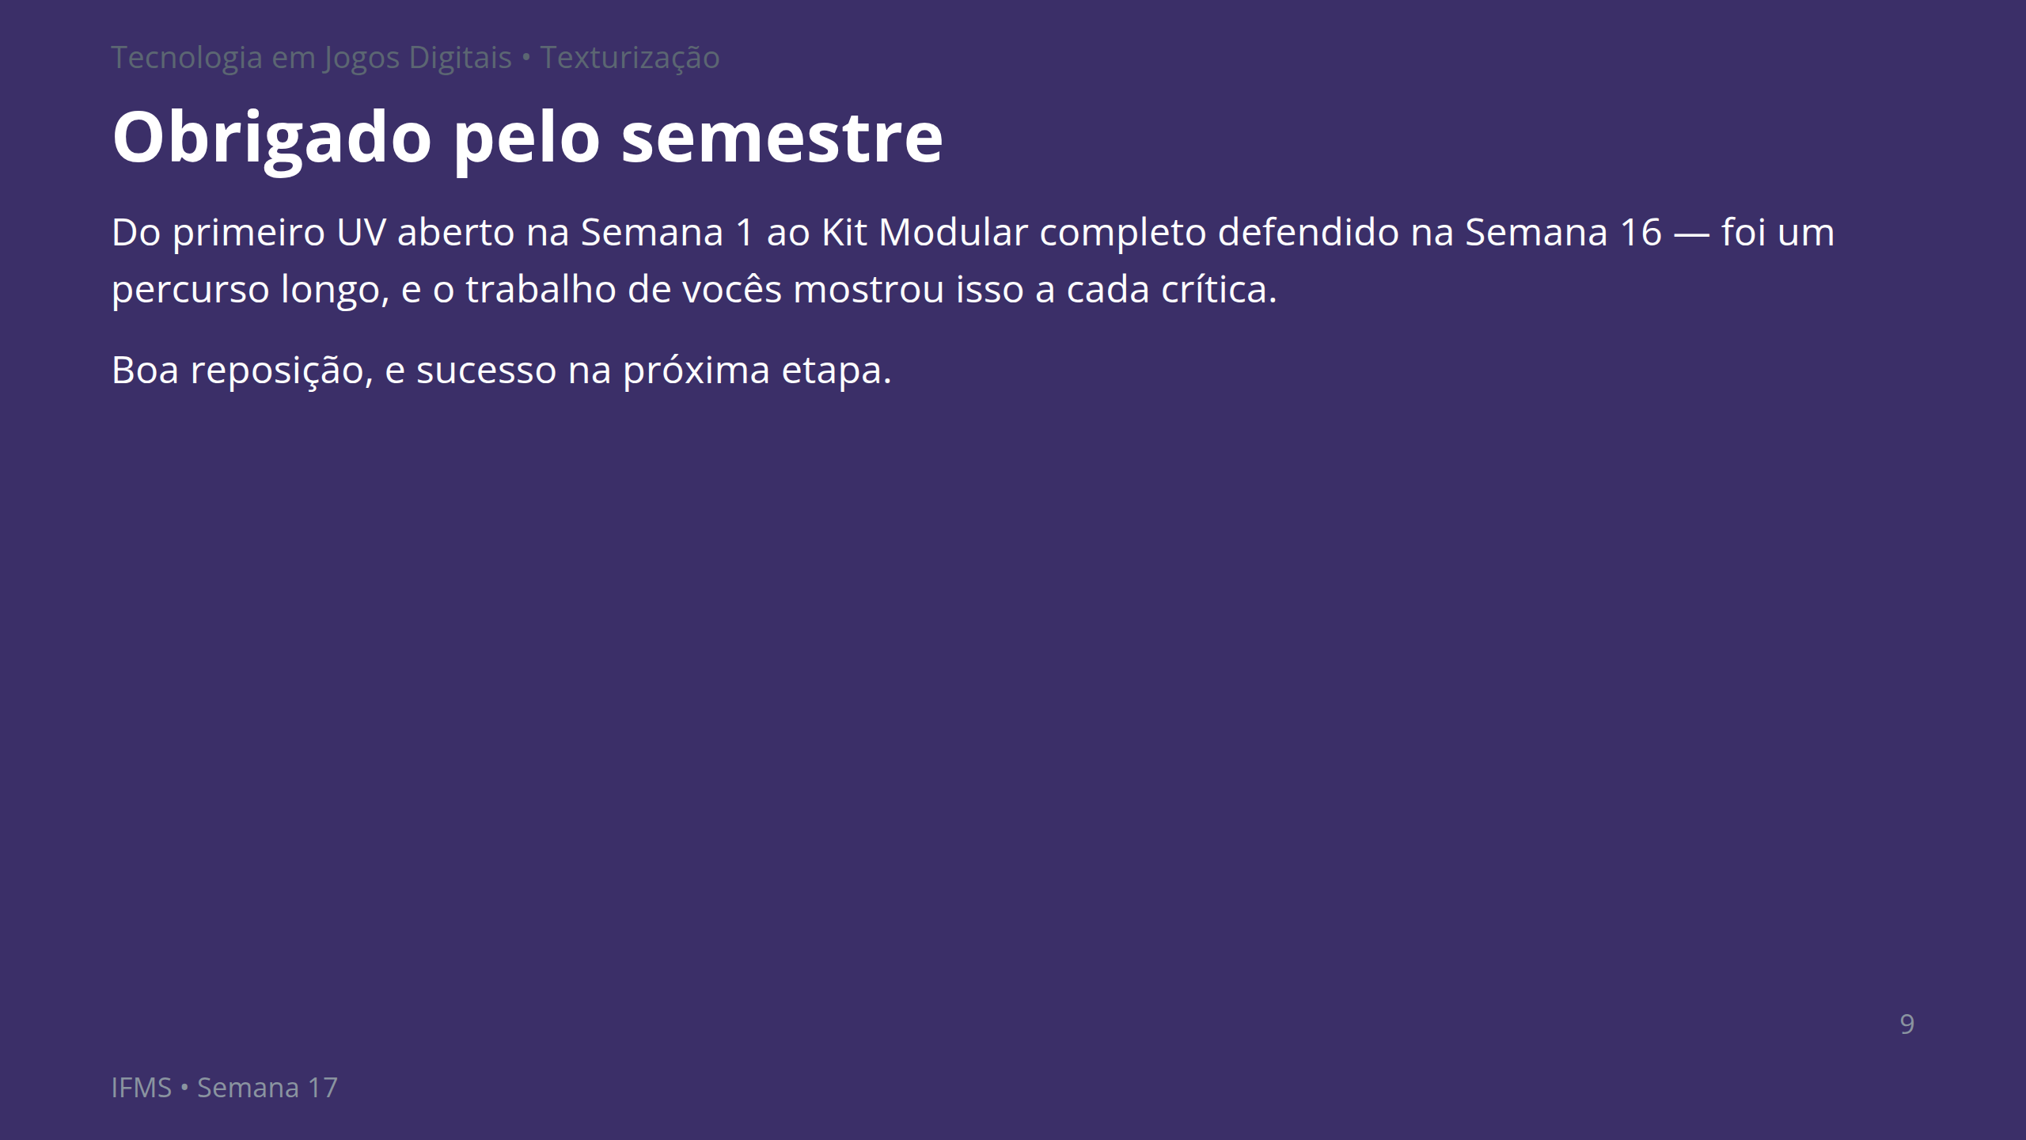
Notes:
Notas: Fechamento (Encontro 2, 10 min). Recapitular brevemente a trajetória do semestre — do UV inicial ao Kit Modular completo defendido na Semana 16. Informar prazos administrativos finais (lançamento de notas, prazo de recurso, se houver) e agradecer o semestre de trabalho. Esta é a última semana letiva da disciplina — encerrar com tom caloroso, reconhecendo o esforço acumulado da turma.

